Slide 1





Microdown
Microdown : Une nouvelle génération de markdown
Tuteur école: monsieur F. Seynhaeve
Tuteur entreprise: monsieur S. Ducasse
L.Grangaud, M.Desmont

Slide 2
Plan
Présentation de l’entreprise
Objectifs
Markdown
Microdown
Double Dispatch/Visiteurs
Dumper
HTML
Convertisseur
Démonstration

Slide 3

Présentation de l’entreprise
INRIA: Institut national de recherche en sciences et technologies du numérique
3900 chercheurs et ingénieurs
9 sites/universités de recherche
200 équipes
Equipe RMOD
Projet Microdown

Slide 4

2. Objectifs
Apprendre le langage Pharo
Meilleure intégration avec les outils externes : éditeurs de texte, sites web
Documents Latex et HTML
Documents Slides

Slide 5

2. Objectifs
Documents HTML
Documents Latex
Documents Slides

Slide 6
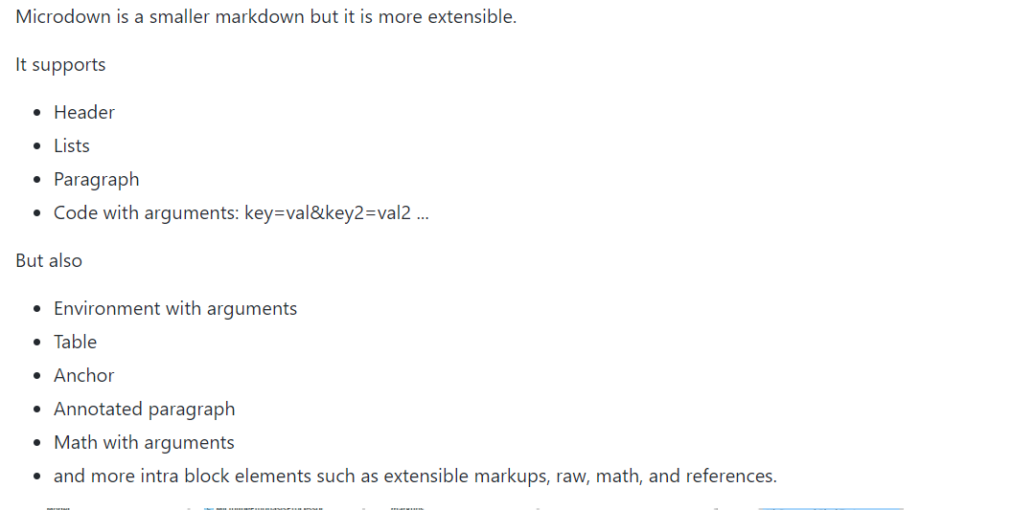



Outils à disposition
Documentation du Projet : Mooc
Discussion avec les utilisateurs (Discord, Stack overflow, Github Issues)
Site de collaboration (GitHub)

Slide 7

3. Markdown
un langage de balisage propre
Markdown est un outil de génération de documents.
Type de fichier (comme fichier.txt mais avec l’extension .md)
Syntaxe particulière mais simple

Slide 8
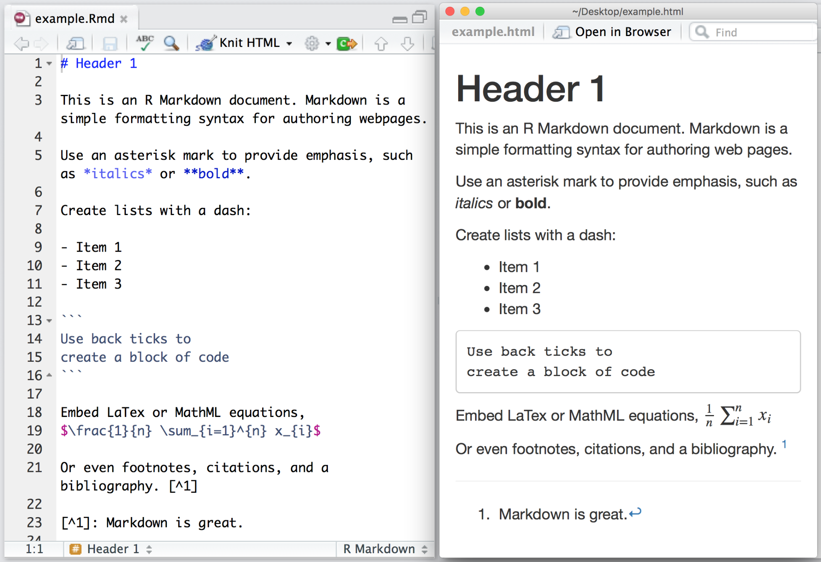
3. Markdown

Slide 9

4. Microdown
un langage de balisage propre et extensible
Sous-ensemble Markdown propre et non ambigu
Supporte de nouvelles fonctionnalités :
Environnement avec arguments
Tableau
Ancrage
Paragraphe annoté
Maths avec arguments
Autre élément intra-bloc (raw, math, and references)

Slide 10
5. Double Dispatch
Méthode d’échange de messages
But: Envoyer un message à différentes méthodes en fonction non seulement du récepteur mais également des arguments.

Slide 11

5. Microdown Visiteurs
Fonctionnement
Echange entre le visiteur et la structure
méthode visit:

Slide 12
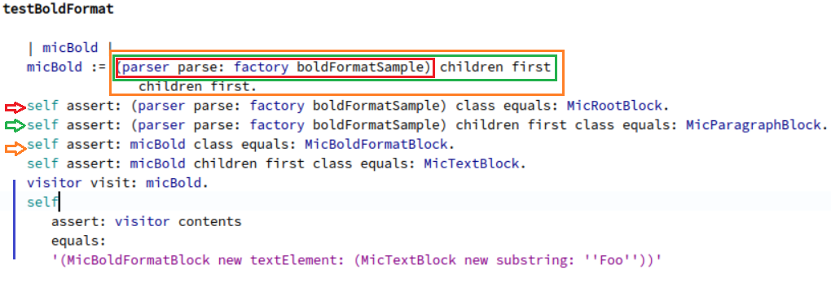
6. Microdown Dumper
Fonctionnalité de Pharo: Création d’arbres
Exemple pour le format texte en gras:

Slide 13
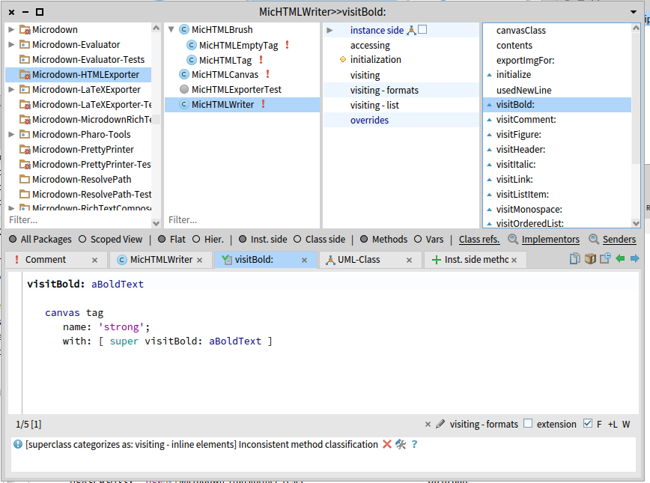
7. Microdown HTML
Microdown peut réaliser:
LateX
HTML
Slides
…
Création de visiteurs:
Bold
OrderedList
...

Slide 14
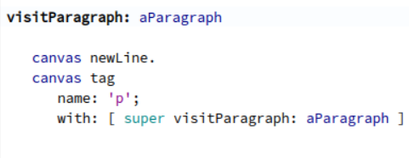
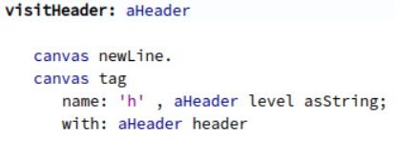
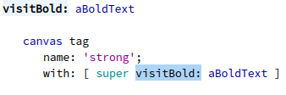
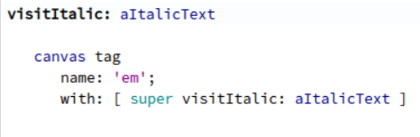
7. Microdown Visiteurs typographiques
Paragraphe
Titre (Header)
Texte en gras (bold)
Texte en italique (italic)

Slide 15
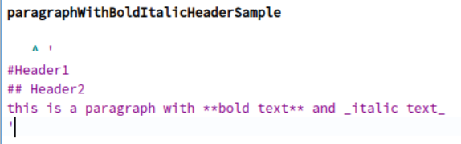
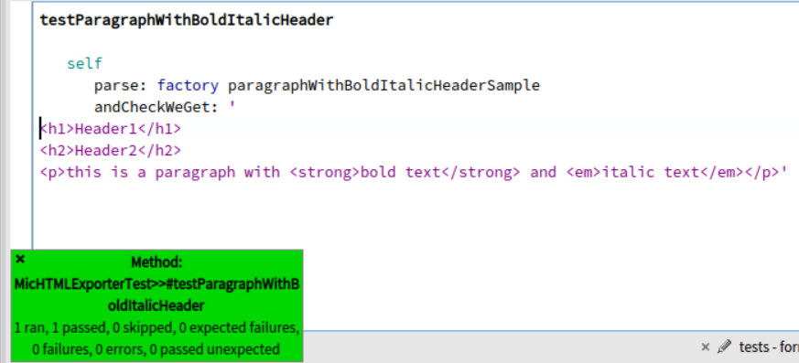
7. Microdown Visiteurs tests
Paragraphe avec des titres, du texte en gras et en italique

Slide 16
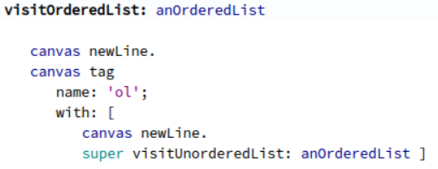
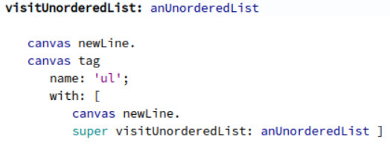
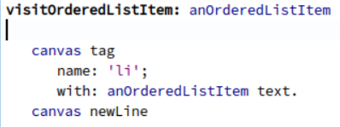
7. Microdown Visiteurs listes
OrderedList
UnorderedList
ListItem

Slide 17
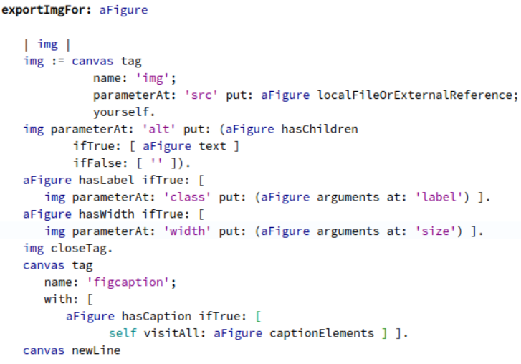
7. Microdown Visiteur Figure
Figure
<figure>
<img src="la source"
alt="le texte en l’absence d’image"
class= “le nom” width="la taille">
<figcaption>la légende de l’image
</figcaption>
</figure>

Slide 18
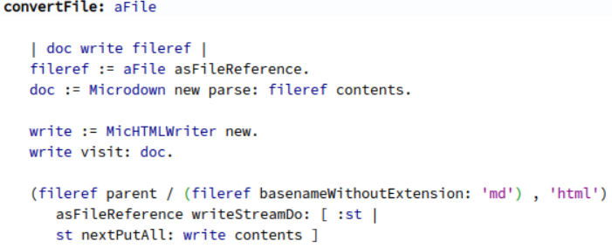
8. Convertisseur

Slide 19
Démonstration

Slide 20
Enseignements du projet
Gestion de la reprise d’un projet
Nouveau langage porté sur la recherche
Découverte du monde de la recherche
Réalisation de tests

Slide 21
Questions

